Slide 1
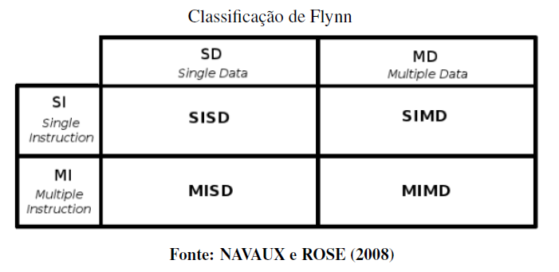
Arquiteturas paralelas

Slide 2
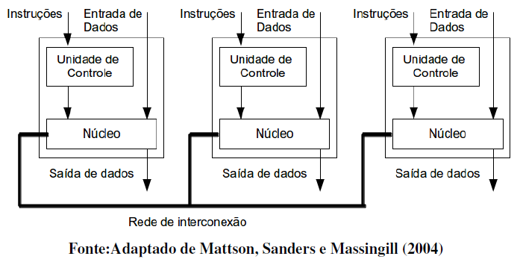
MIMD – Multiple Instruction Multiple Data
A maioria das arquiteturas paralelas modernas se encaixa nesta classe.
Diferentes instruções trabalham sobre diferentes dados.
Múltiplos núcleos trabalhando cada um com instruções próprias e com dados próprios.

Slide 3
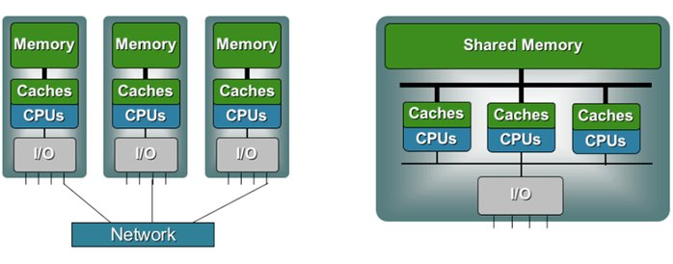
Modelos de Programação Paralela
Memória Distribuída
Memória Compartilhada
Exemplo: SMP
(Symmetric MultiProcessing)

Slide 4
Modelo de Memória Compartilhada (Shared Memory)
O programa é iniciado de modo sequencial (apenas uma thread).
Durante a execução novas threads são criadas e o processamento paralelo é iniciado.
Característica: normalmente, variáveis são compartilhadas entre várias threads.
    Somente uma thread pode ler e escrever em uma variável compartilhada em um dado instante.
        Para que isto seja possível as threads que estão em unidades de processamento diferentes devem ter acesso ao mesmo endereço de memória.

Slide 5

Noções Básicas de OpenMP
OpenMP: Open Multi-Processing.
Projeto teve início por volta de 1997.
Padrão que define como os compiladores devem gerar códigos paralelos por meio de diretivas e funções (Não é linguagem!).
Disponível para Fortran 77, Fortran 90, C e C++.
Baseia-se na criação de várias threads que compartilham o mesmo recurso de memória.
    Ou seja, permite a implementação do modelo de memória compartilhada.
  A thread inicial é chamada de thread master.

Slide 6
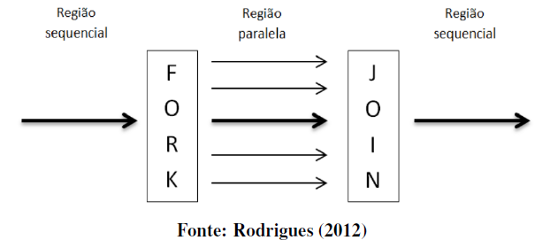
Noções Básicas de OpenMP
Quando a thread master atinge região paralela há um fork, ou seja, a criação das demais threads
Quando as threads criadas no fork terminam a execução há um join.

Slide 7
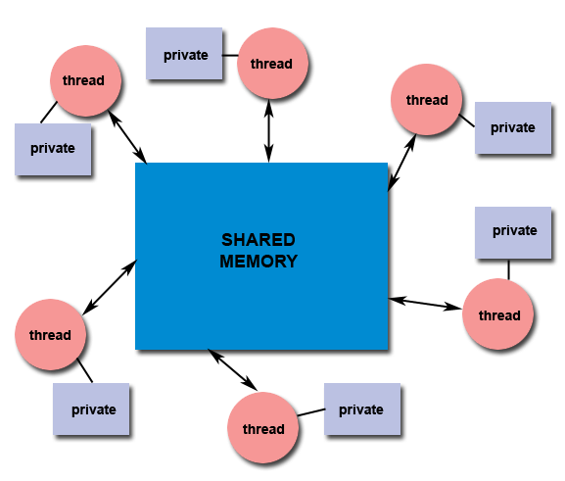
Noções Básicas de OpenMP

Slide 8
Noções Básicas de OpenMP
Facilidade de conversão de programas sequenciais em paralelos.
Fácil compreensão e uso das diretivas.
Minimiza a interferência na estrutura do algoritmo.
Compila e executa em ambientes paralelos e sequenciais.
Maneira simples de explorar o paralelismo.

Slide 9
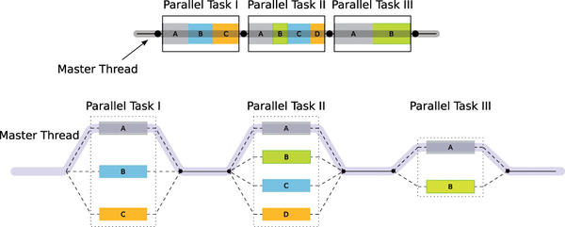
Modelo de Programação

Slide 10

Elementos do OpenMP
OMP_NOME
omp_serviço(...)
#pragma omp diretiva [cláusula]

Slide 11
Diretivas de Compilação
Consiste de uma linha de código com significado especial para o compilador.
Identificadas por #pragma omp
Formato padrão:
#pragma omp nome_diretiva [cláusula,...] novaLinha
Inclusão do header omp.h

Slide 12
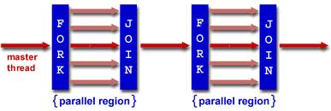
Construtor Paralelo
Diretiva mais importante do OpenMP
Informa ao compilador a área que deverá ser executada em paralelo
/* Hello.c */
#include <omp.h>
int main(){
#pragma omp parallel{
printf(“Ola Mundo\n”);
}
}
if, private, shared,
firstprivate, default,
copyin, reduction
num_threads

Slide 13
Construtor Paralelo
Exemplos:
  http://openmp.org/wp/openmp-compilers/
  Compile com
    gcc nome_programa.c -o nome_saida –fopenmp
  hello.c e exemplo1.c
/* exemplo1.c “/
#include <omp.h>
int main(){
#pragma omp parallel {
for(i=0;i<n;i++)
a[i] = b[i] + c[i];
}
}

Slide 14
Construtor Paralelo
Exemplos:
  http://openmp.org/wp/openmp-compilers/
  Compile com
    gcc nome_programa.c -o nome_saida –fopenmp
  hello.c e exemplo1.c
/* exemplo1.c “/
#include <omp.h>
int main(){
#pragma omp parallel {
for(i=0;i<n;i++)
a[i] = b[i] + c[i];
}
}
O que há de errado com
o código ao lado?

Slide 15
Construtor Paralelo
Exemplos:
  gcc nome_programa.c -o nome_saida -fopenmp
#include <omp.h>
int main(){
#pragma omp parallel
{
for(i=0;i<n;i++)
a[i] = b[i]+c[i];
}
}
O que há de errado com
o código ao lado?
Variáveis compartilhadas
entre todas as
threads, por padrão!

Slide 16
Construtor Paralelo
Exemplos:
  gcc nome_programa.c -o nome_saida -fopenmp
#include <omp.h>
int main(){
#pragma omp parallel private(i)
{
for(i=0;i<n;i++)
a[i] = b[i]+c[i];
}
}
Variáveis de controle
de laço devem ser
privadas à cada thread!

Slide 17
Construtor Paralelo
Exemplos:
  gcc nome_programa.c -o nome_saida -fopenmp
Complete o código, compile e rode...
#include <omp.h>
int a[] = {0,1, 2, 3, 4, 5, 6, 7, 8, 9, 10, 11};
int c[] = {0,1, 2, 3, 4, 5, 6, 7, 8, 9, 10, 11};
int n = 12, i;
int main(){
#pragma omp parallel private(i)
{
for(i=0;i<n;i++)
a[i] = b[i]+c[i];
}
}

Slide 18
Construtor Paralelo
Exemplos:
  gcc nome_programa.c -o nome_saida -fopenmp
Use o procedimento abaixo para inicializar randomicamente os vetores.
Você vai precisar incluir stdlib.h, time.h e stdio.h
void initVets() {
for(i = 0; i < n; i++) {
b[i] = rand() % 10;
c[i] = rand() % 20;
}
}
int main(){
srand(time(NULL));
...
}

Slide 19
Construtor Paralelo
Exemplos:
  gcc nome_programa.c -o nome_saida -fopenmp
Agora um novo conceito: condição de corrida
int main() {
int max = 0;
srand(time(NULL));
#pragma omp parallel
{
int local = rand() % 100;
printf("\n local: %i\n", local);
if (max < local)
max = local;
}
printf("Maior: %i\n", max);
}

Slide 20
Construtor Paralelo
Exemplos:
  gcc nome_programa.c -o nome_saida -fopenmp
Agora um novo conceito: condição de corrida
int main() {
int max = 0;
srand(time(NULL));
#pragma omp parallel
{
int local = rand() % 100;
printf("\n local: %i\n", local);
#pragma omp critical
{
if (max < local)
max = local;
}
}
printf("Maior: %i\n", max);
}

